Slide 1
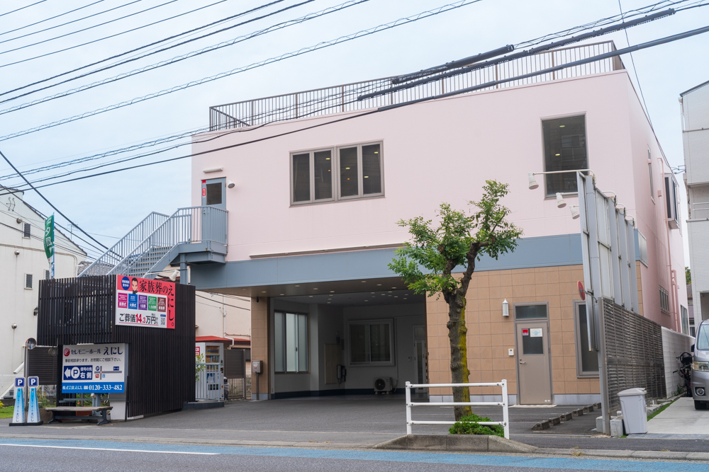
家族葬専門式場
セレモニーホールえにし
「セレモニーホールえにし」は生活協同組合パルシステム神奈川の提携葬儀社 セレモ共済会・株式会社セレモニーになりました。
パルシステム神奈川組合員の皆様に「夕凪葬」がご利用できます。
こんな疑問はありませんか？
・一日葬 ってなに？ メリット・デメリットは？
・家族葬での葬儀の流れを知りたい
・お寺さんを呼ばないお葬式とは？
・故人を自宅に連れて帰れないときはどうする？
・火葬場って混んでるの？
「セレモニーホールえにし」に来て相談してまいせんか？
式場の見学希望の方は事前のご予約をお勧めします。
0120-33-482（通話料無料） 藤沢市辻堂元町4-8-10
地図のQR

Slide 2
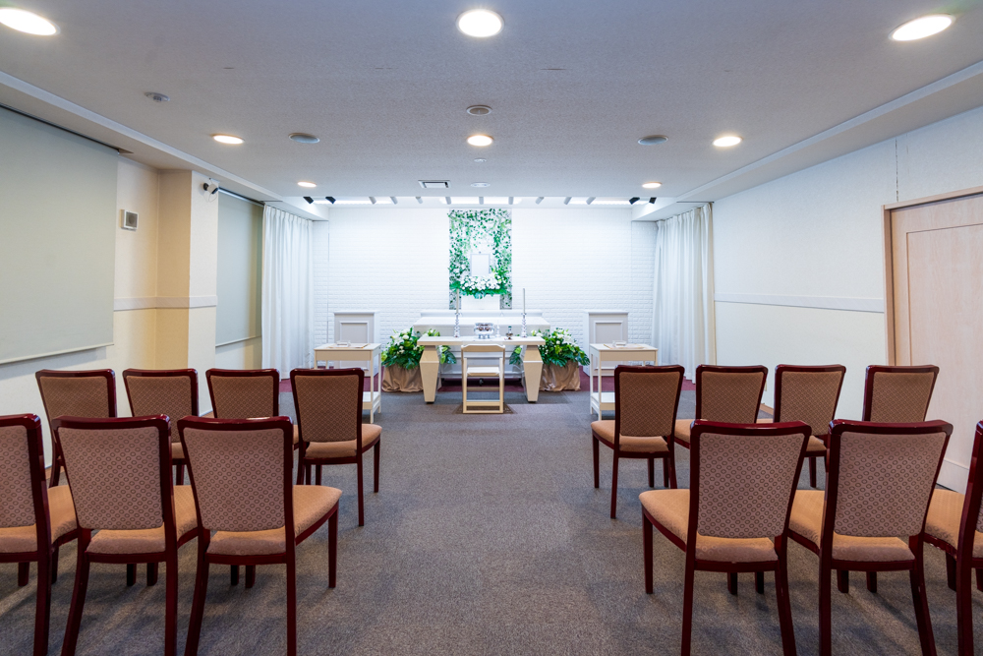
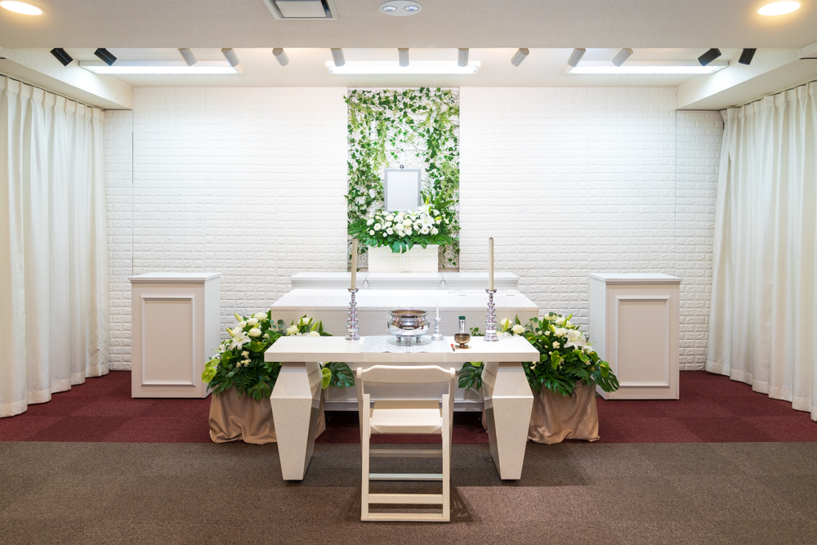
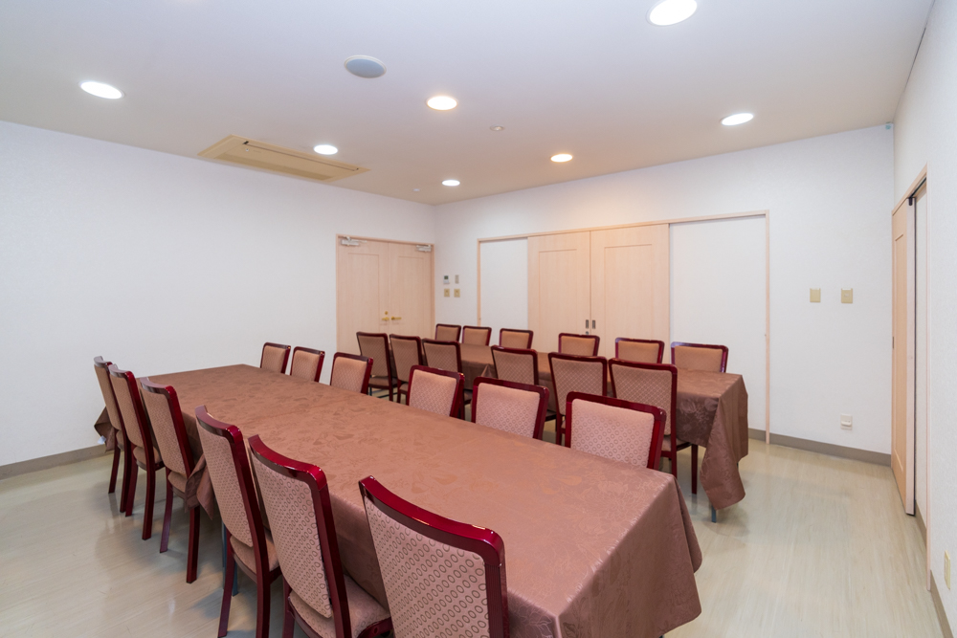
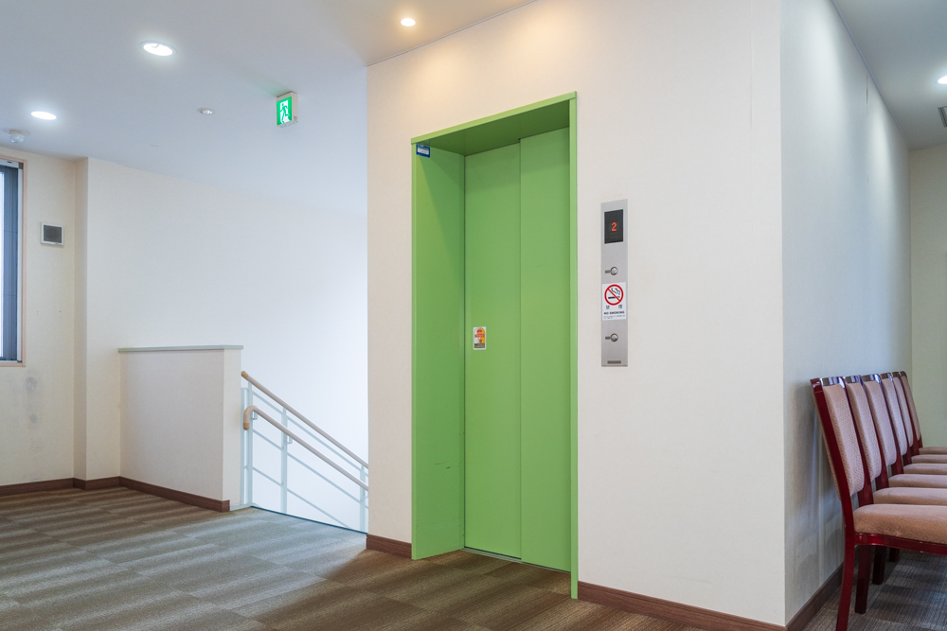
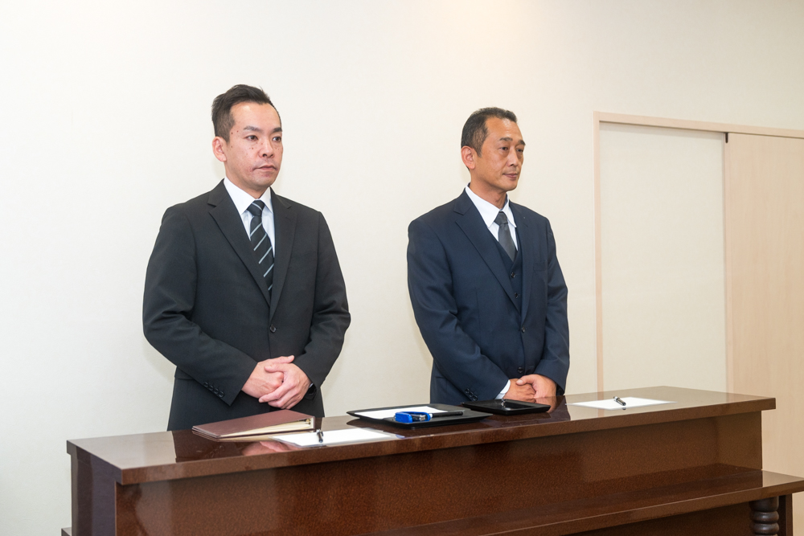
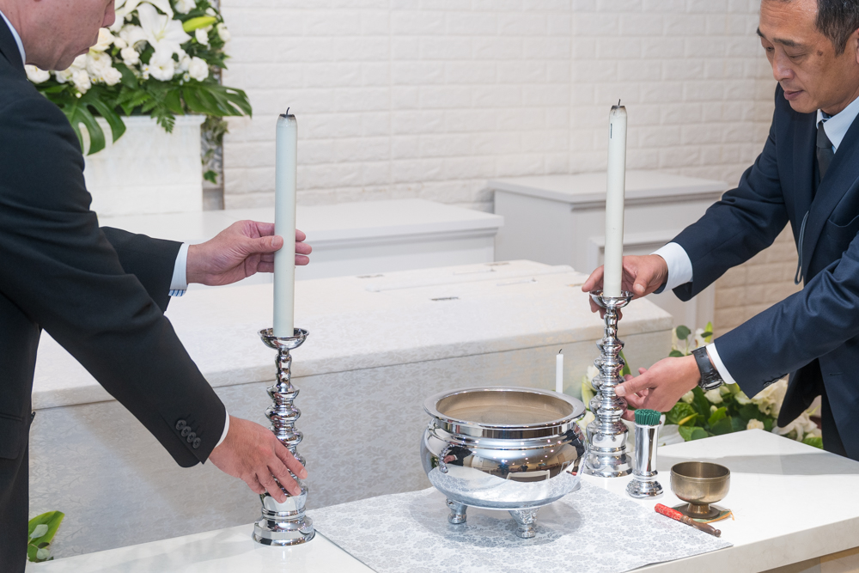
家族葬専門式場「えにし」のお葬式
１０～３０名までの家族葬ホール
控室兼お清め所
安心のエレベーター完備
参列の方をお迎えする受付スペース
経験豊富なスタッフにお任せください
式場の見学希望の方は事前のご予約をお勧めします。
0120-33-482（通話料無料） 藤沢市辻堂元町4-8-10
サイトQR

